Slide 1

Continuidad y sostenibilidad de servicios esenciales dirigidos a poblaciones clave
Diálogo de País para la elaboración de la
Solicitud de Financiamiento
PRESENTADO POR:
Dra. Maricela Herrera
Martes, 16 de Junio de 2026

Slide 2
​El Mecanismo de Coordinación de País de El Salvador ha discutido la necesidad de una hoja de ruta para enfrentar los desafíos tras la salida del Fondo Mundial en el país, priorizando la continuidad de los servicios y la protección de los avances logrados hasta la fecha.
La continuidad y sostenibilidad de los servicios esenciales dirigidos a
poblaciones clave es un desafío crítico en el contexto del Fondo Mundial.

Slide 3
Los retos que enfrentará la respuesta nacional al VIH y la tuberculosis, en un contexto de disminución del financiamiento internacional.
Propuestas y alternativas para fortalecer la sostenibilidad de las acciones en salud, priorizando la continuidad de los servicios y la protección de los avances logrados hasta la fecha.
La importancia de asegurar la participación activa y coordinada de todos los sectores clave, incluyendo gobierno, sociedad civil, población afectada y cooperación internacional.​
​
​​
ENFOQUES SOSTENIBLES DE FINANCIAMIENTO DE LOS SISTEMAS COMUNITARIOS ​

Slide 4


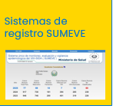
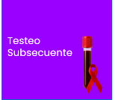

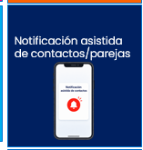


Paquete de Servicios comunitarios
MUJERES TRABAJADORAS SEXUALES
Notificación asistida de contactos/parejas
Vinculación a VICITS / amigable para ITS ( tratamiento otras ITS Referencia Prep )
Sistemas de registro SUMEVE
Vinculación a CAI para VIH
Auto pruebas
Testeo Subsecuente
Asistencia violencia basada en genero
Intervención de consejería basada en riesgo/identificación de población y riesgo
Post consejería
Toma de pruebas duales (VIH – Sífilis)
Entrega de paquetes de prevención condones y lubricantes

Slide 5



MUJERES TRABAJADORAS SEXUALES
Paquete de Servicios comunitarios
Notificación asistida de contactos/parejas
Vinculación a VICITS / amigable para ITS ( tratamiento otras ITS Referencia Prep )
Sistemas de registro SUMEVE
Vinculación a CAI para VIH
Auto pruebas
Testeo Subsecuente
Asistencia violencia basada en genero
Intervención de consejería basada en riesgo/identificación de población y riesgo
Post consejería
Toma de pruebas duales (VIH – Sífilis)
Entrega de paquetes de prevención condones y lubricantes

Slide 6





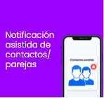


Paquete de Servicios comunitarios y digitales
HOMBRES QUE TIENEN SEXO CON HOMBRES

Slide 7



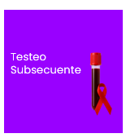


Paquete de Servicios comunitarios y digitales
HOMBRES QUE TIENEN SEXO CON HOMBRES

Slide 8
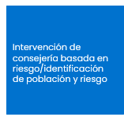



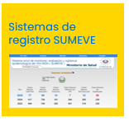
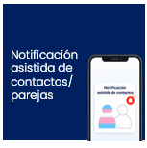
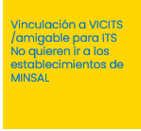
MUJERES TRANS
Paquete de Servicios comunitarios
Notificación asistida de contactos/parejas
Vinculación a VICITS / amigable para ITS ( tratamiento otras ITS Referencia Prep )
Sistemas de registro SUMEVE
Vinculación a CAI para VIH
Auto pruebas
Testeo Subsecuente
Asistencia violencia basada en genero
Intervención de consejería basada en riesgo/identificación de población y riesgo
Post consejería
Toma de pruebas duales (VIH – Sífilis)
Entrega de paquetes de prevención condones y lubricantes

Slide 9







MUJERES TRANS
Paquete de Servicios comunitarios
Notificación asistida de contactos/parejas
Vinculación a VICITS / amigable para ITS ( tratamiento otras ITS Referencia Prep )
Sistemas de registro SUMEVE
Vinculación a CAI para VIH
Auto pruebas
Testeo Subsecuente
Asistencia violencia basada en genero
Intervención de consejería basada en riesgo/identificación de población y riesgo
Post consejería
Toma de pruebas duales (VIH – Sífilis)
Entrega de paquetes de prevención condones y lubricantes

Slide 10

Necesitamos que
continúen​
estos servicios desde
el Estado
Necesitamos hacerlos sostenibles
a largo plazo

Slide 11


